Slide 1
GEOGRAFIYA
10-
sinf
Mavzu: Geografik prognoz

Slide 2
Geografik prognozlash
Geografik prognoz deb, tabiiy muhit va hududiy ishlab chiqarish majmualarining o‘zgarishidagi asosiy yo‘nalishlarni ilmiy jihatdan oldindan asoslab berishga aytiladi.

Slide 3
Geografik prognozlar turli muddatlarga tuziladi
qisqa muddatli prognoz
o‘rta
muddatli prognoz
uzoq muddatli prognoz
juda uzoq muddatli prognoz
operativ prognoz

Slide 4
Geotizimlar komponentlarining tabiiy muhit ifloslanishini kamaytirish xususiyatlari
Relyef
Tog‘ jinslari
Suvlar
Tuproqlar
O‘simliklar

Slide 5
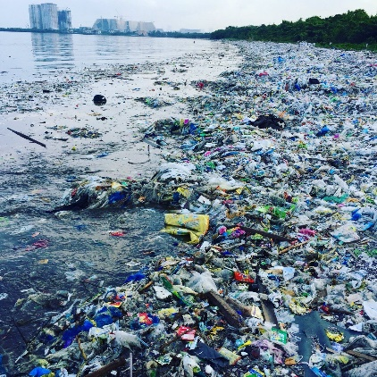
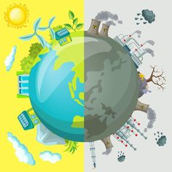
Geografik prognozlar
Sayyoraviy
Mahalliy
Mintaqaviy

Slide 6
Sayyoraviy prognozlar
ozon qatlamining yupqalanishi
atmosfera havosining ifloslanishi
gidrosferaning ifloslanishi
issiqxona samarasi
cho‘llashish jarayoni
toza ichimlik suvi muammosi
Sayyoraviy prognozlar ma’lum bir hududga bog‘lanmagan bo‘lib,
geografik qobiq doirasidagi, butun insoniyatga daxldor muammolarga
bag‘ishlanadi.

Slide 7
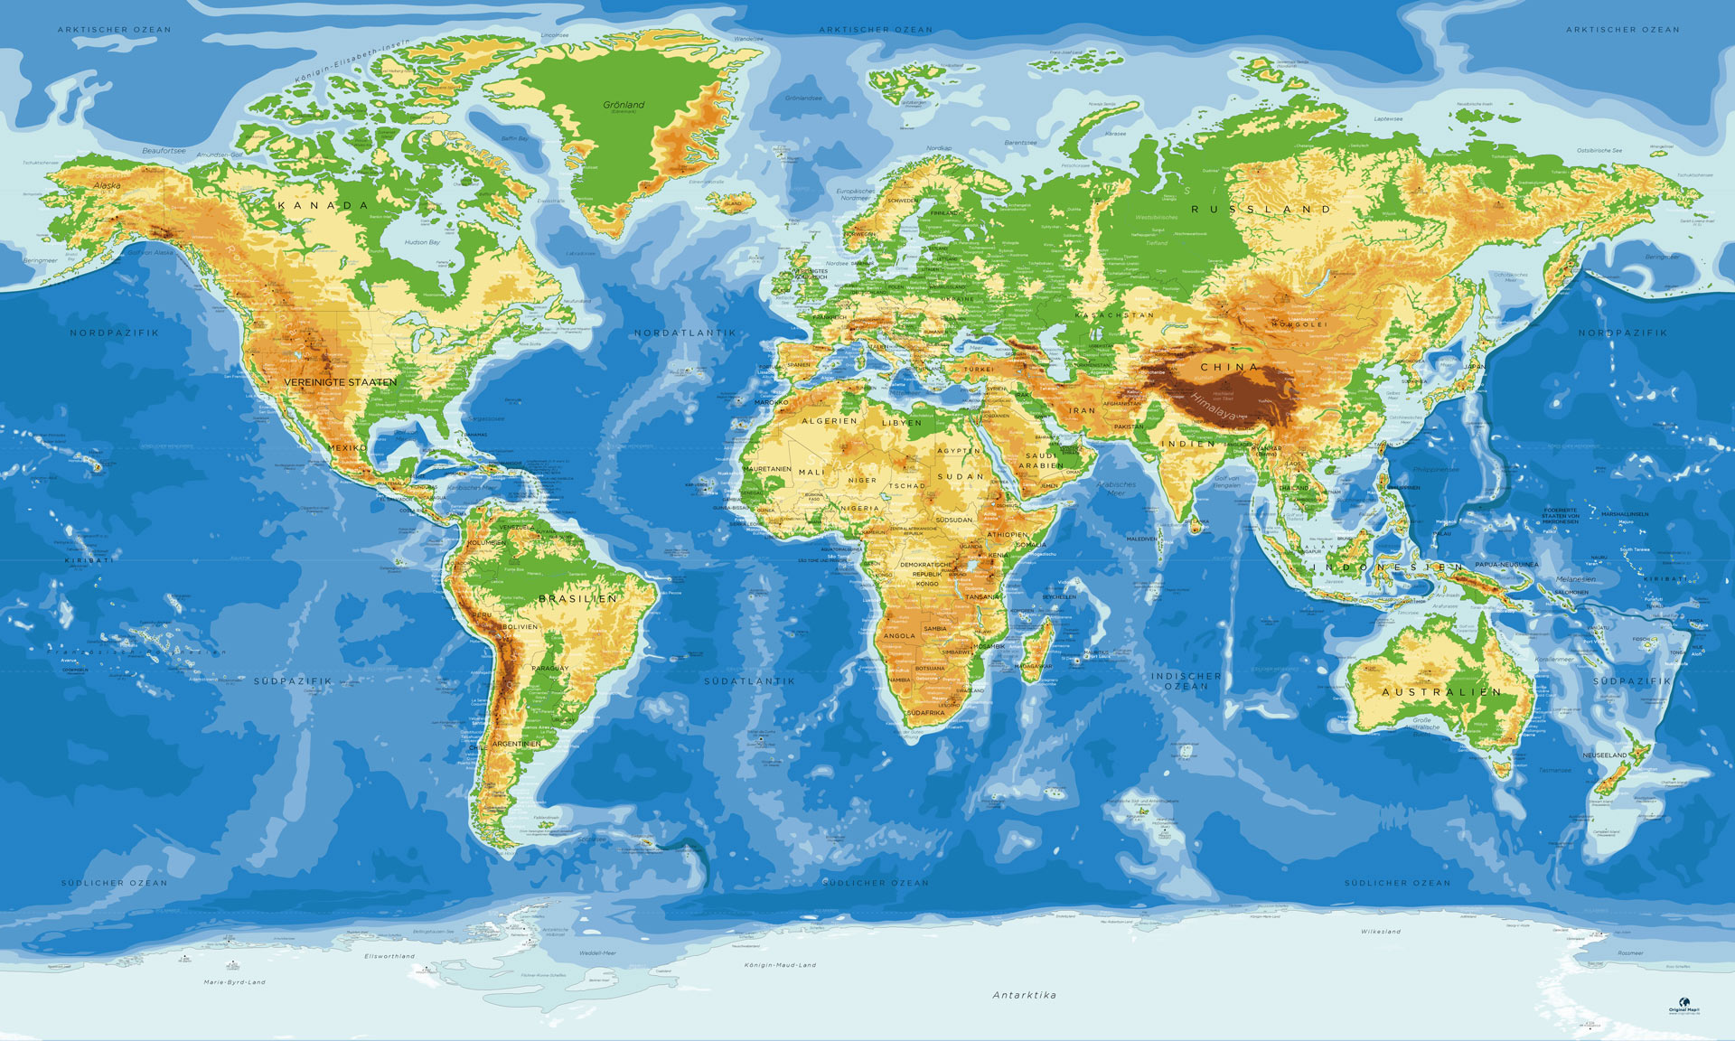
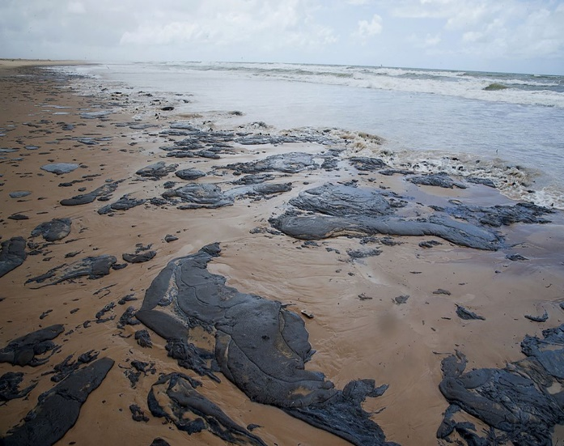
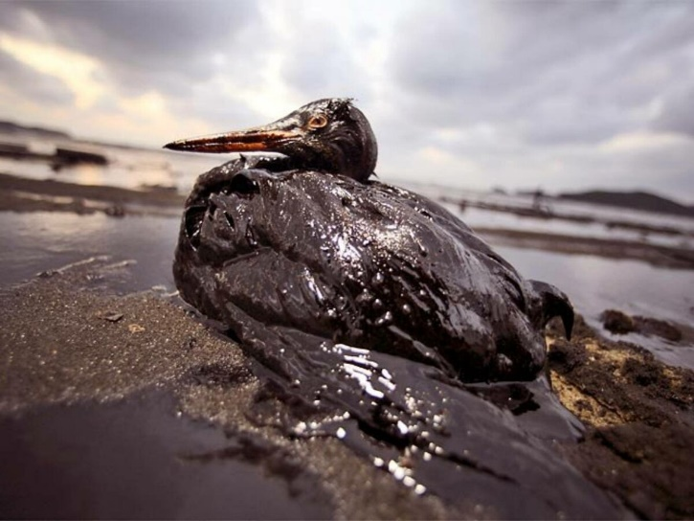
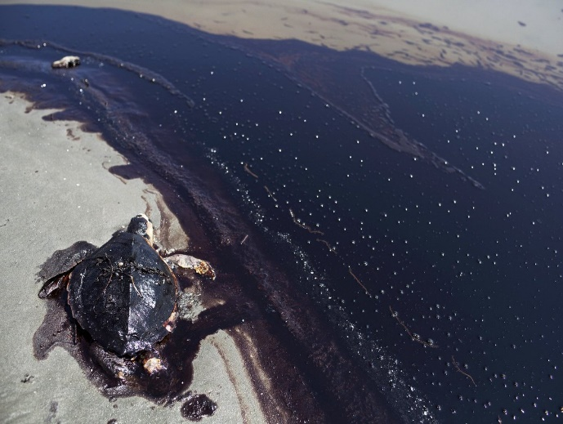
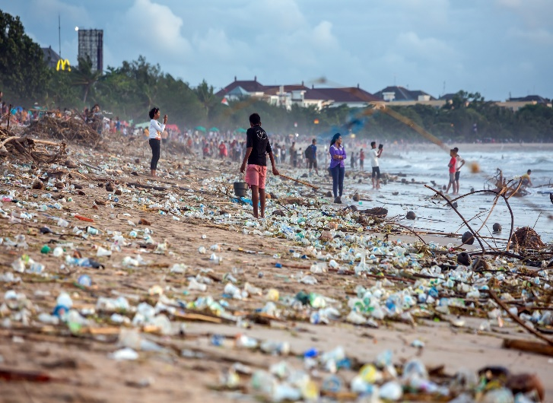
ПРВ
Mintaqaviy prognozlar
Mintaqaviy prognozlar biron mintaqa doirasida bir nechta davlatlarga daxldor muammolarning kelajakdagi o‘zgarishini oldindan asoslab berishga qaratiladi.

Slide 8
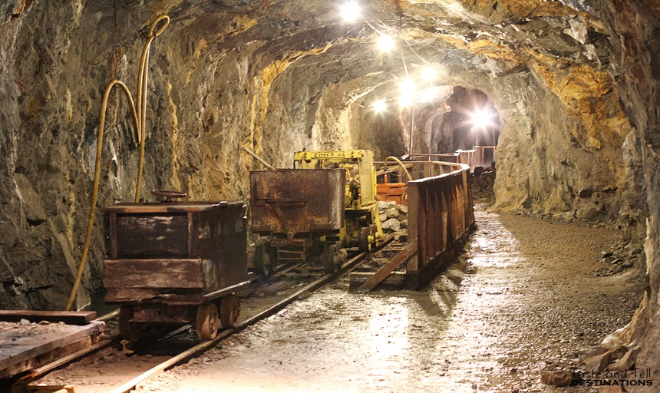
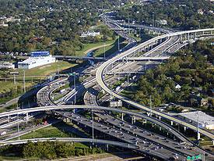
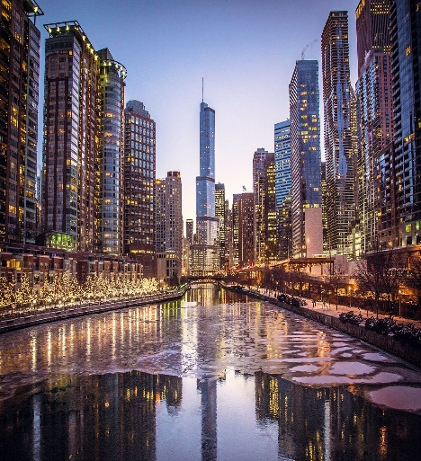
ПРВ
Mahalliy geografik prognozlar
Ma’lum bir muhandislik inshooti yoki inshootlar guruhining tabiiy muhitga ta’sirini oldindan asoslab berish mahalliy geografik prognoz deb ataladi.

Slide 9
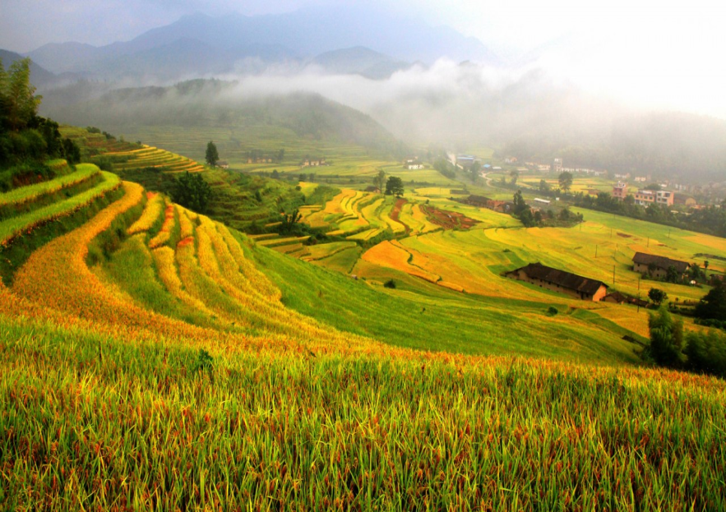
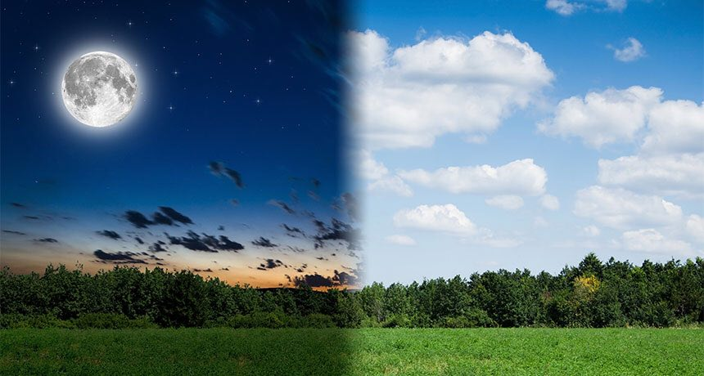
ПРВ
O‘zbekiston tabiat komplekslarining o‘zgarishini prognozlash
tekislik
tog‘oldi va tog‘

Slide 10
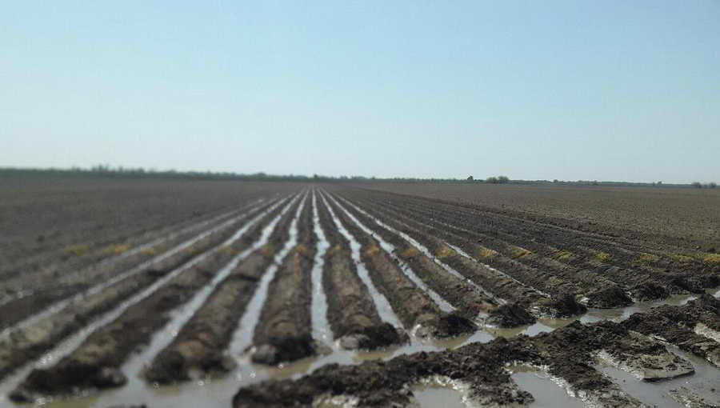
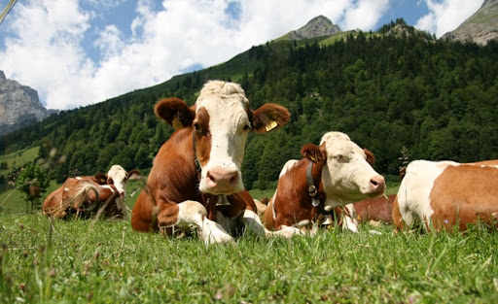
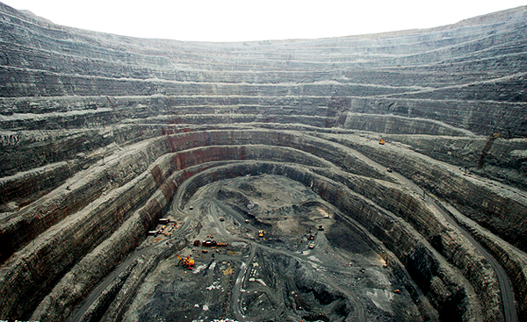
ПРВ
Tekislik tabiat komplekslarining o‘zgarishini prognozlash

Slide 11
ПРВ
Tog‘oldi va tog‘ tabiat komplekslarining o‘zgarishini prognozlash
kuchli o‘zgargan
kamroq o‘zgargan
kuchsiz o‘zgargan

Slide 12
XULOSALAR:

Slide 13
Mavzuni mustahkamlash
(ortiqchasini top o‘yini)
O‘rta muddatli prognoz
Sayyoraviy prognozlar
Mahalliy geografik prognozlar
Mintaqaviy prognozlar
Juda kam muddatli prognoz
Uzoq muddatli prognoz
Operativ prognoz
Qisqa muddatli prognoz

Slide 14
MUSTAQIL BAJARISH UCHUN TOPSHIRIQ:
1. Darslikdagi “Geografik prognoz” mavzusini o‘qish.
2. Darslikning 66-sahifasidagi 7-jadvalni tahlil qilish, jadvalda aks etgan tabiat komplekslariga ta’sir etuvchi omillar oqibatida prognoz qilinayotgan o‘zgarishlarning qaysilarini ijobiy va yoki salbiy deb baholaysiz?

